Slide 1
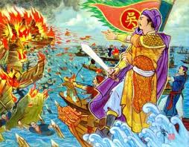
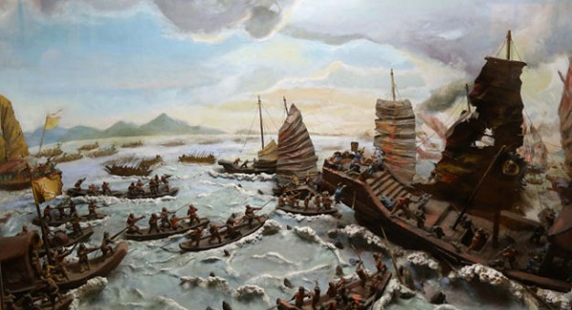
TIẾT 43,BÀI 18: BƯỚC NGOẶT LỊCH SỬ
ĐẦU THẾ KỈ X-tiếp
2. Ngô quyền và chiến thắng Bạch Đằng năm 938

Slide 2
KHỞI ĐỘNG TRÒ CHƠI: “NGÔI SAO MAY MẮN”
GV có 5 câu hỏi tương ứng với 5 ngôi sao may mắn.
HS xung phong trả lời lần lượt 5 câu hỏi.
Mỗi câu trả lời đúng, HS được nhận một phần quà tương ứng.
Mỗi HS chỉ được trả lời một lần, trả lời sai sẽ nhường câu trả lời cho HS khác.

Slide 3
LUCKY STAR
1
5
2
3
4

Slide 4
Câu 1: Năm 905, nhân cơ hội nhà Đường suy yếu, người được nhân dân ủng hộ, đánh chiếm Tống Bình giành quyền tự do cho đất nước ta đó là ai?
Bạn nhận được điểm 10 may mắn.
Khúc Thừa Dụ
Quay lại

Slide 5
Câu 2: Chủ trương xây dựng đất nước tự chủ theo đường lối “chính sự cốt chuộng khoan dung, giản dị, nhân dân đều được yên vui” là của ai?
Bạn nhận được một tràng pháo tay.
Khúc Hạo
Quay lại

Slide 6
Câu 3: Sau khi quân xâm lược nhà Đường bị thất bại, triều đại phong kiến nào ở Trung Quốc mang quân xâm lược nước ta?
Bạn được phép chỉ định
một bạn khác trả lời câu hỏi tiếp theo.
Nhà Nam Hán
Quay lại

Slide 7
Câu 4: Cuộc kháng chiến chống quân Nam Hán xâm lược lần thứ nhất do ai lãnh đạo?
Bạn nhận được điểm 10 may mắn.
Dương Đình Nghệ
Quay lại

Slide 8
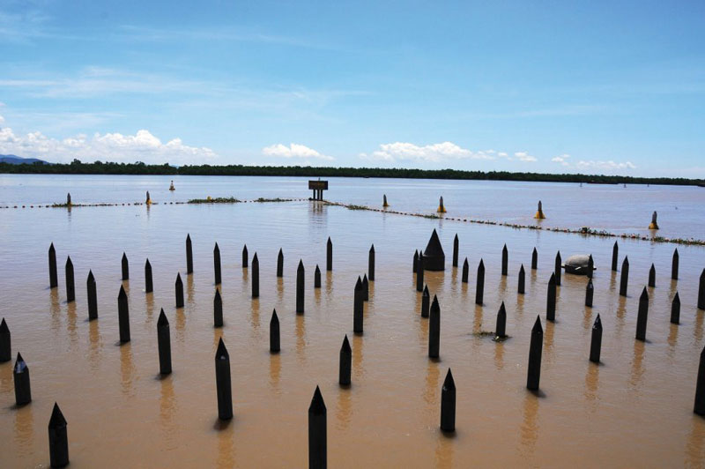
Câu 5: Hình ảnh sau giúp em gợi nhớ đến dòng sông lịch sử nào?
Bạn sẽ được tìm hiểu về dòng sông lịch sử này
Trong bài học hôm nay.
Sông Bạch Đằng
Quay lại

Slide 9
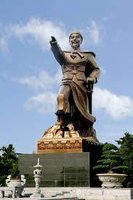
* Giới thiệu về Ngô Quyền
Qua phim tư liệu và đọc mục “Em có biết”- SGK, tr.83 em hãy khái quát lại vài nét về Ngô Quyền
Ngô Quyền (898-944) là người Đường Lâm (Sơn Tây – Hà Nội), xuất thân trong một gia đình quý tộc.
Ông là người tài năng, dũng lược, có sức khỏe phi thường.
Ông là con rể của Dương Đình Nghệ, giữ chức Thứ sử, trấn giữ Ái châu (Thanh Hóa).
Tượng đài Ngô Quyền

Slide 10
Năm 937, Dương Đình Nghệ bị một nha tướng dưới quyền là Kiều Công Tiễn giết hại để đoạt chức Tiết độ sứ. Hành động phản trắc của Kiều Công Tiễn đã gây nên một làn sóng bất bình, căm giận trong mọi tầng lớp nhân dân. Trước hoàn cảnh đó Ngô Quyền đã tập hợp lực lượng đưa quân từ Ái Châu ra Đại La để giệt trừ tên phản tặc Kiều Công Tiễn…

Slide 11
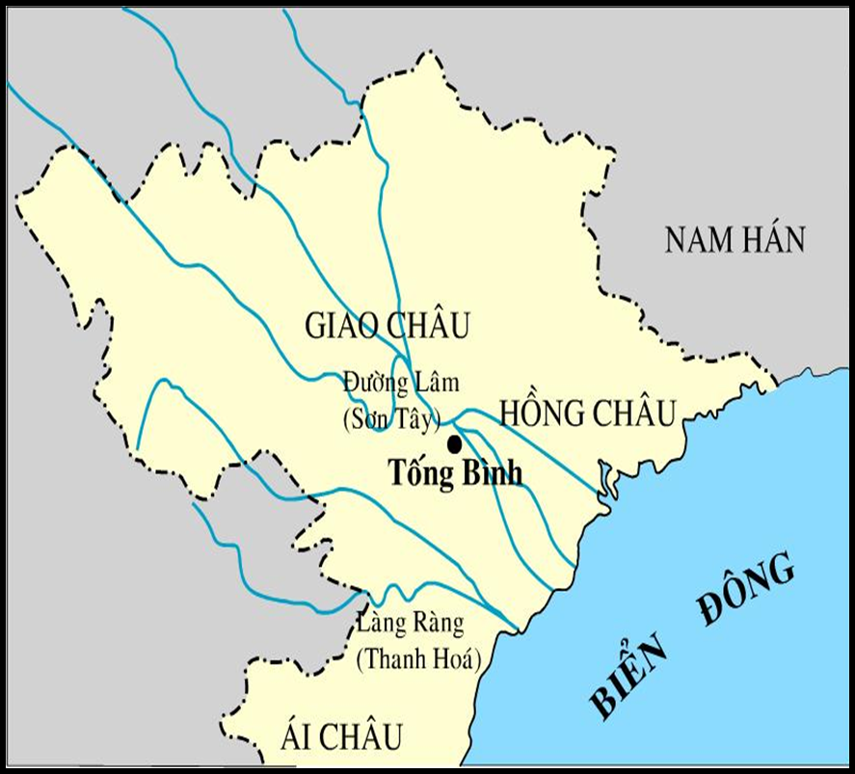
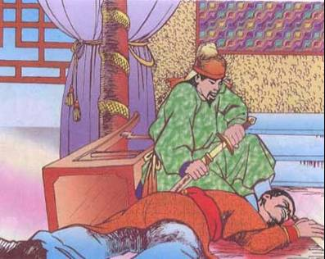
* Hoàn cảnh lịch sử:
- Năm 937, Kiều Công Tiễn giết chết Dương Đình Nghệ để đoạt chức.
- Ngô Quyền liền kéo quân ra Bắc để tiêu diệt Kiều Công Tiễn.
- Kiều Công Tiễn vội cho người sang cầu cứu nhà Nam Hán. Vua Nam Hán nhân cớ đó, sang xâm lược nước ta lần hai.

Slide 12
Cuối năm 938, sau khi nhận được tin cầu cứu và xin làm nội gián của Kiều Công Tiễn, mặc cho nhiều trọng thần khuyên can, vua Nam Hán là Lưu Cung phong con trai Vạn Vương Hoằng Tháo làm Giao Vương dẫn một đội quân hùng mạnh vượt biển xâm lược nước ta.

Slide 13
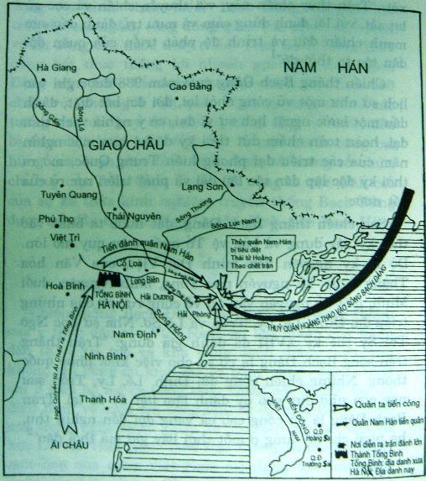
* Âm mưu, thủ đoạn của quân Nam Hán:
Đạo quân vua Nam Hán đóng ở Hải Môn
-
Đạo quân thuỷ do Lưu Hoằng Tháo chỉ huy
Lược đồ quân Nam Hán tiến quân xâm lược nước ta

Slide 14
* Kế hoạch đánh giặc của Ngô Quyền:
Ngô Quyền bảo với tướng tá: “ Hoằng Tháo là một đứa trẻ dại, đem quân từ xa đến, quân lính mệt mỏi lại nghe tin Kiều Công Tiễn chết nên không có người làm nội ứng, đã mất vía trước rồi. Quân ta sức mạnh đối địch với quân mệt mỏi, tất phá được. Song họ có lợi ở thuyền, nếu ta không phòng bị trước thì chuyện được thua không thể biết được”

Slide 15
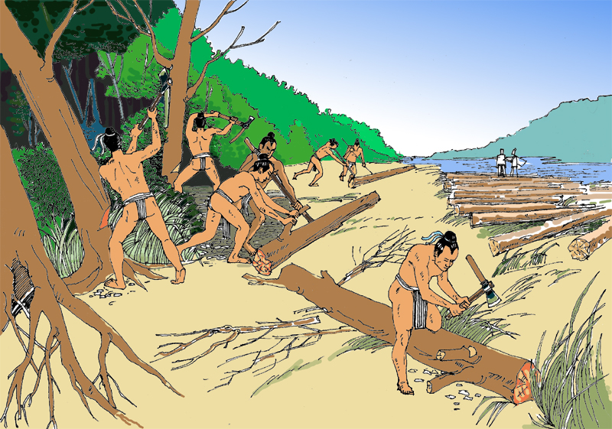
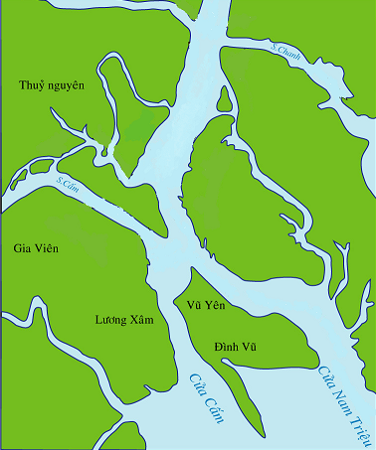
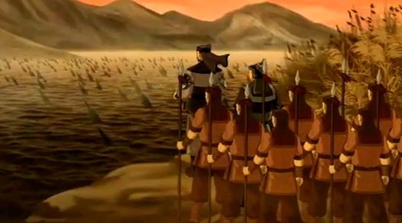
SÔNG BẠCH ĐẰNG
Đốn gỗ làm cọc
CỬA SÔNG BẠCH ĐẰNG
Mô phỏng trận địa cọc trên sông Bạch Đằng
Lược đồ sông Bạch Đằng năm 938

Slide 16
Chủ động: Xác định được quân giặc vào nước ta theo hướng sông Bạch Đằng, đón đánh quân xâm lược bằng cách bố trí lực lượng hùng mạnh và xây dựng trận địa bãi cọc ngầm trên sông Bạch Đằng.
Kế hoạch đánh giặc của Ngô Quyền chủ động và độc đáo ở điểm nào?
+ Độc đáo: xây dựng trận địa bãi cọc ngầm với hàng nghìn cây cọc nhọn. Lợi dụng lúc thủy triều lên, sử dụng thuyền nhỏ, nhẹ, dễ luồn lách ờ bãi cọc để dụ thuyền địch vào trận địa cọc ngầm. Thuyền địch to, cồng kềnh rất khó khăn khi tìm cách thoát khỏi bãi cọc lúc nước triều xuống.

Slide 17
b. Trừ ngoại xâm dậy sóng Bạch Đằng Làm việc nhóm:
+ Nhóm 1 - Hình thức 1: Thuyết minh về diễn biến trận Bạch Đằng năm 938 dựa trên minh họa của Phim hoạt hình 3D hoặc các hình ảnh về trận Bạch Đằng năm 938.
+ Nhóm 2 – Hình thức 2: Trình bày diễn biến về chiến thắng Bạch Đằng năm 938 trên lược đồ Hình 7 - Lược đồ trận Bạch Đằng năm 938, SGK, tr.84 hoặc thiết kế mô hình minh họa diễn biến trận Bạch Đằng năm 938.

